Slide 1
Introducción a la Programación
Alternativas y Funciones
Prof. Alan Rodas Bonjour
parte del material tomado de Introducción a la Programación - UNQ - Pablo E. “Fidel” Martínez López

Slide 2
Repaso

Slide 3
Repaso
Programar es comunicar (con máquinas y personas)
Programas (texto con diversos elementos)
Comandos: describen acciones
Expresiones: describen información
Procedimientos (con y sin parámetros)
Para definir nuevos comandos
Permiten expresar estrategia y representación de información
Aportan legibilidad, reutilización, modificabilidad, generalidad
CONTRATO: Propósito, parámetros y precondiciones

Slide 4
Repaso
Repetición simple
herramienta para evitar la repetición de código
repite un número fijo de veces
deben considerarse condiciones de borde
Parámetros
son agujeros en un procedimiento
por cada uno hay que poner un argumento
llevan un nombre y tienen un alcance
proveen generalidad y abstracción

Slide 5
Repaso
Tipos de datos
formas de clasificar las expresiones
permite verificar usos incorrectos de expresiones
al definir parámetros, debe establecerse su tipo
Expresiones primitivas
permiten sensar el tablero y obtener información
describen un dato que depende de la celda actual

Slide 6
Repaso
Operadores
permiten calcular nuevos valores en base a otros dados
pueden ser numéricos, de enumeración, etc.
Funciones primitivas
son parecidas a las expresiones primitivas
pero las construye el que diseña la actividad

Slide 7
Alternativas Condicionales

Slide 8


Alternativa Condicional
¿Cómo tomamos decisiones ante escenarios cambiantes?
El programa no debe seguir siempre las mismas instrucciones, sino elegir entre diferentes alternativas
Es necesaria una nueva herramienta del lenguaje
En este escenario hay que prender la luz
En este escenario hay que apagar la luz

Slide 9
Alternativa Condicional
¿Cómo saber cuál es el estado del tablero? ¿Cómo describir esa información?
Es necesaria una condición
¿Qué elemento del lenguaje describe información?
Hay 2 situaciones posibles:
la luz está apagada o
la luz está prendida

Slide 10
Alternativa Condicional
¿Para qué necesitamos saber el estado del tablero?
Para tomar decisiones
O sea, una opción elegida entre varias alternativas
Las condiciones se usan, entonces, para decidir
Hay 2 situaciones posibles:
la luz está apagada o
la luz está prendida
Si la luz está prendida
entonces apagar la luz
si no prender la luz

Slide 11
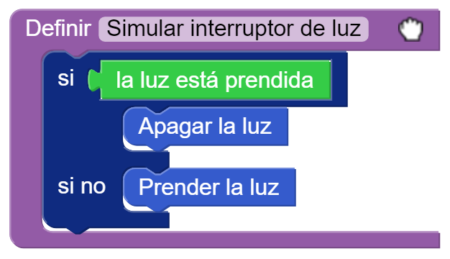
Alternativa Condicional
Las alternativas condicionales permiten que el programa tome decisiones entre diferentes situaciones
La condición se describe con una expresión
¿Qué valores puede tomar la condición?
Un comando que elige entre alternativas
Una expresión que
describe verdadero o falso

Slide 12

Expresiones booleanas
La condición puede ser verdadera o falsa
¡Un nuevo tipo de datos!
Los Valores de verdad
También llamado Booleanos (abreviado Bool)
La expresión describe al valor falso
La expresión describe al valor verdadero

Slide 13

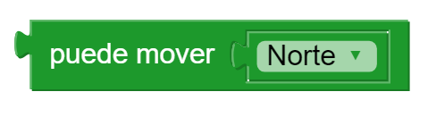
Expresiones booleanas
¿Qué expresiones tienen tipo Bool?
Conozcamos primero 2 expresiones primitivas
Permiten sensar el tablero y dar información sobre él
Están vinculadas a los comandos primitivos parciales
¿Cuándo describen verdadero y cuándo falso?

Slide 14




Expresiones booleanas
¿Cómo serían en texto? ¿Qué argumentos esperan?
hayBolitas(<color>)
puedeMover(<dirección>)
Cualquier expresión del tipo adecuado sirve como argumento

Slide 15
Alternativa condicional
Las alternativas condicionales se forman con
una expresión booleana (la condición) y
dos grupos de comandos
la rama-del-entonces
la rama-del-si-no
Condición
Rama-del-entonces
Rama-del-si-no

Slide 16


Alternativa condicional
En texto
la condición va entre paréntesis
los comandos de las ramas van entre llaves
se usan las palabras clave if, then y else
por eso se suele hablar de la alternativa como el comando if-then-else
Condición
Ramas
La palabra clave then es opcional
¡Observar la indentación!

Slide 17
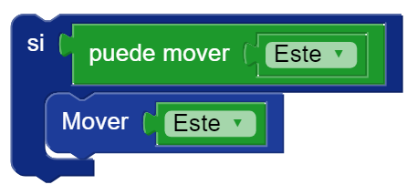

Alternativa condicional
Cuando la alternativa es no hacer nada, se puede omitir la rama-del-si-no (también llamada rama-del-else)
En ese caso, la ejecución de la rama-del-entonces (o rama-del-then) depende de la condición
La llamamos alternativa simple (o en ocasiones, simplemente condicional)
¿Qué hace la computadora al ejecutar si la condición no se cumple?

Slide 18
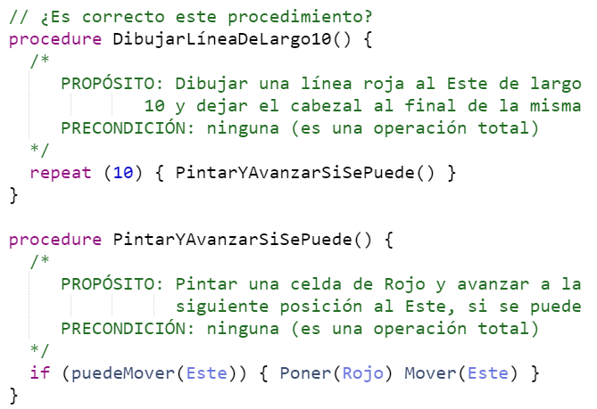
Alternativa condicional
Como regla general, no es buena práctica eliminar las precondiciones utilizando alternativas
Programación a-la-defensiva
¿La línea queda de largo 10?
¿Por qué?

Slide 19
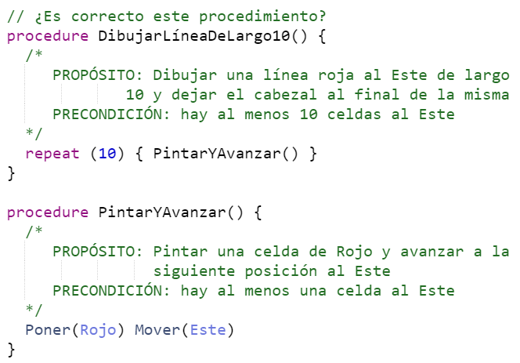
Alternativa condicional
Las funciones parciales hacen lo esperado si la precondición se cumple
Debemos confiar en la precondición
¡Dibuja línea de largo 10, o falla!

Slide 20
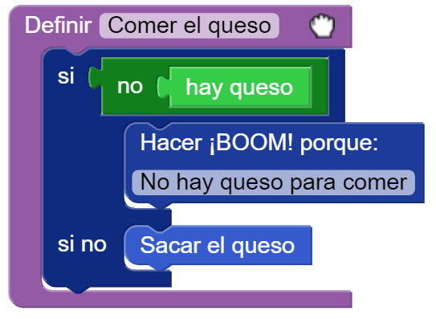
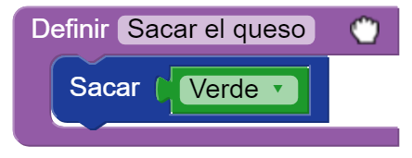
Alternativa condicional
Al cambiar de nivel puede ser necesario cambiar el mensaje de error
Para eso es necesaria una alternativa
¡Pero no cambia la parcialidad de la función!
¿Cómo sería el mensaje de error de Comer el queso, si no ponemos el BOOM?

Slide 21
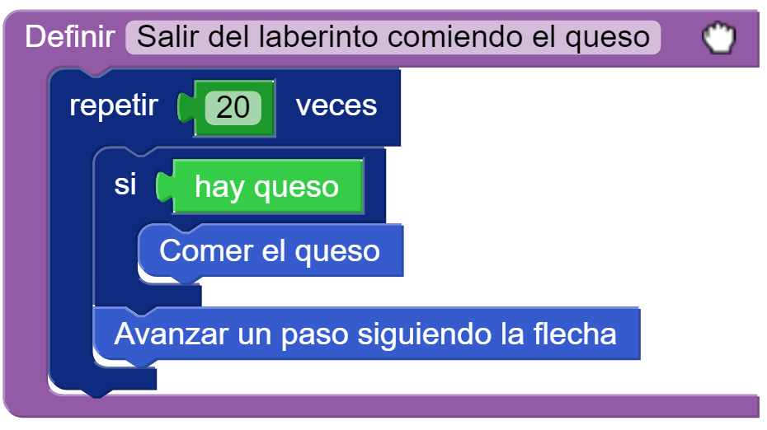
Alternativa condicional
No es buena práctica anidar repeticiones y alternativas
Para evitarlo, ¡hay que definir subtareas!
Comparar esto…
¡Mucho código junto!

Slide 22
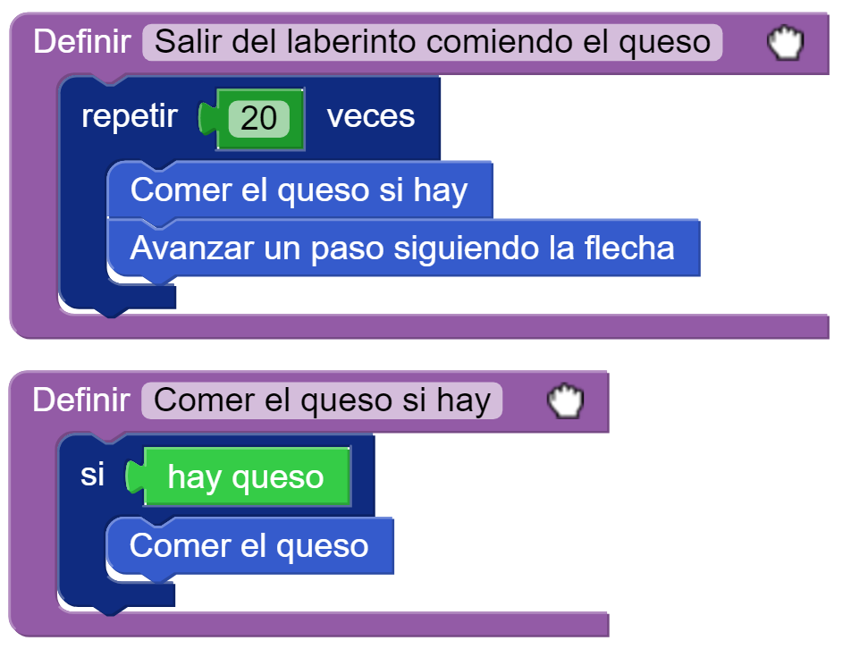
Alternativa condicional
No es buena práctica anidar repeticiones y alternativas
Para evitarlo, ¡hay que definir subtareas!
…con esto
Se expresa adecuadamente la estrategia

Slide 23
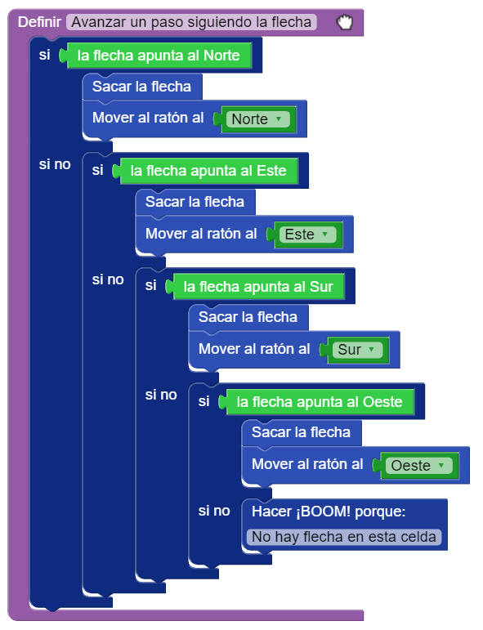
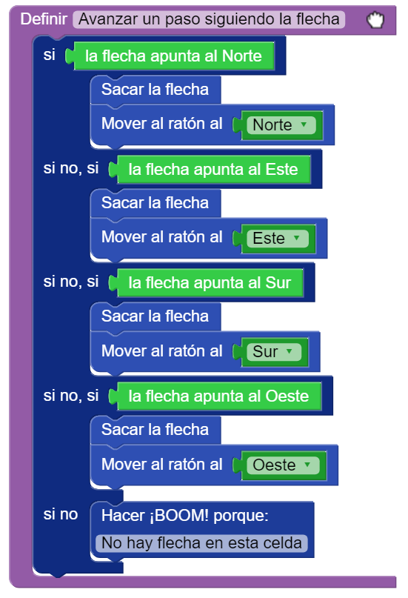
Alternativa condicional
Tampoco es buena práctica anidar alternativas
Una opción es usar multi-alternativas…
…y otra es usar condiciones más complejas
vs

Slide 24
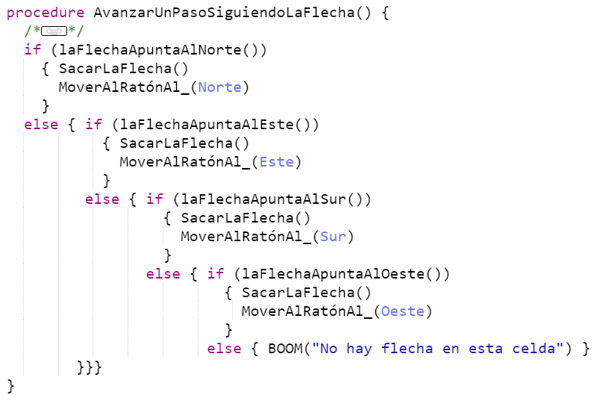
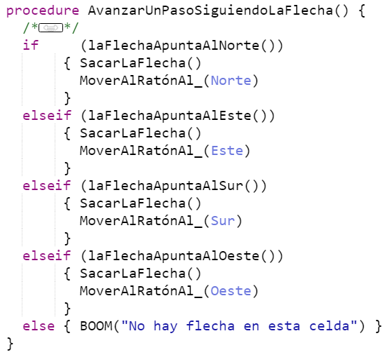
Alternativa condicional
Tampoco es bueno anidar una alternativa con otra
Una opción es usar multi-alternativas…
…y otra es usar condiciones más complejas

Slide 25
Más expresiones booleanas

Slide 26
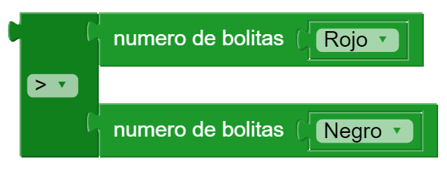

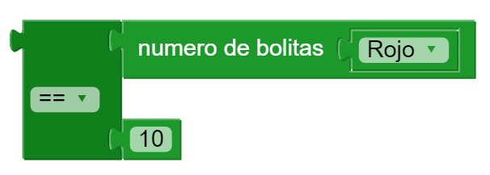

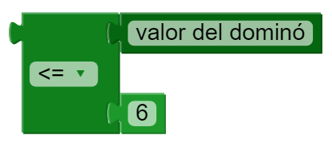
Más expresiones booleanas
¿Cómo armar condiciones más complejas?
Una posibilidad es comparar otros valores
Para eso existen los operadores de comparación
En texto se escriben infijos

Slide 27
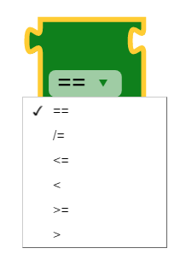
Más expresiones booleanas
Los posibles operadores de comparación son
igual (==), distinto (/=),
menor o igual (<=), menor (<),
mayor o igual (>=), mayor (>)
¿Cuándo es verdadero o falso cada uno?
¿Qué tipo de argumentos esperan?

Slide 28



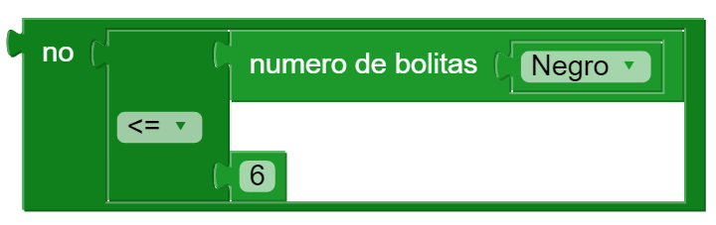
Más expresiones booleanas
¿Cómo armar condiciones más complejas?
Otra posibilidad es negar la condición
Para eso existe el operador de negación
En texto se escribe prefijo

Slide 29

Más expresiones booleanas
El operador de negación
Recibe una expresión de tipo Bool como argumento
¡Puede usarse con cualquier condición!
Devuelve el valor de verdad contrario al dado
Niega el valor de verdad dado
Cualquier expresión de tipo Bool

Slide 30
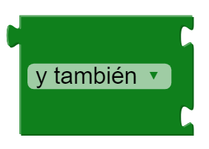
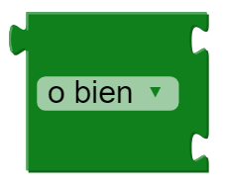


Más expresiones booleanas
¿Cómo armar condiciones más complejas?
Una tercera posibilidad es combinar dos condiciones
Para eso existen los operadores lógicos
la conjunción (y también, &&) y
la disyunción (o bien, ||)
Son operadores binarios con argumentos de tipo Booleano
¡Puede usarse cualquier condición como argumento!

Slide 31
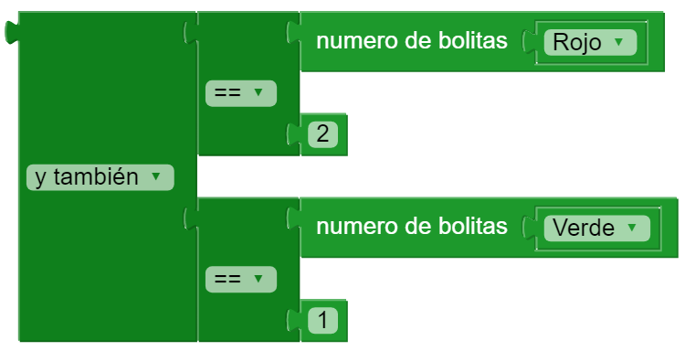
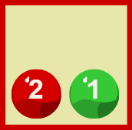
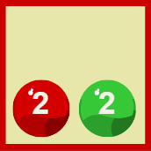
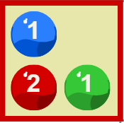
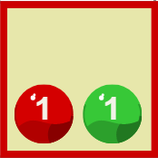

Más expresiones booleanas
Uno de los operadores lógicos es la conjunción
Ambas condiciones tienen que ser verdaderas
Si alguna es falsa, todo es falso
¿Cuándo es verdadera?

Slide 32
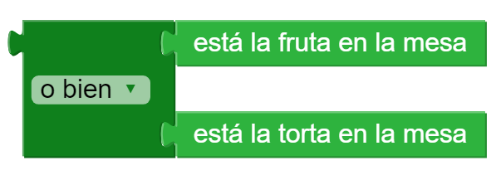


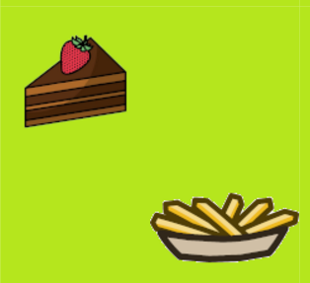


Más expresiones booleanas
El otro de los operadores lógicos es la disyunción
Al menos una tiene que ser verdadera
Solo es falso si ambas son falsas
¿Qué pasa si ambas son verdaderas?

Slide 33
Funciones simples

Slide 34
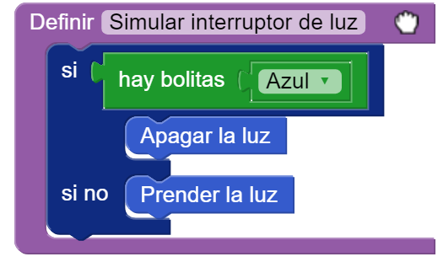
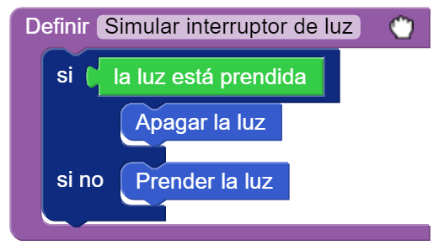
Funciones simples
¿Cómo hacer condiciones que hablen del problema y no de la representación?
Hace falta una nueva herramienta del lenguaje
¿Cuál de las dos es más legible?

Slide 35
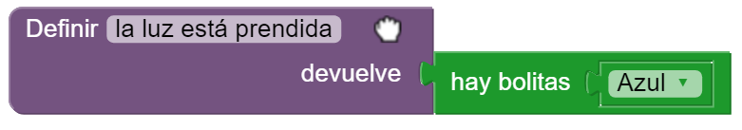
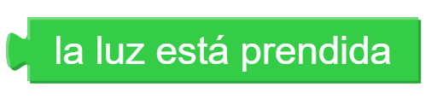
Funciones simples
Las funciones simples
Describen el valor de una expresión dada
Las define el usuario, eligiendo su nombre
Son el equivalente a los procedimientos, pero en el mundo de las expresiones
¡Observar la forma!
Se define una nueva expresión

Slide 36
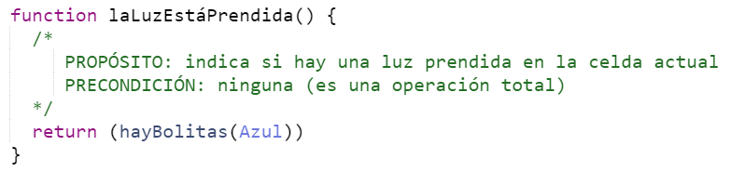
Funciones simples
En texto las funciones simples
Se indican con la palabra clave function
El nombre empieza con minúscula
Tienen un cuerpo que solo tiene la palabra clave return seguida de una expresión entre paréntesis
¡Hay que escribir su contrato!

Slide 37

Funciones simples
En texto las funciones simples
Se utilizan como cualquier otra expresión
Deben estar seguidas de paréntesis
Es decir, tiene sentido usarla como argumento (de comandos, procedimientos, funciones, operadores)
¡Incluso puede ser argumento de un return!
El llamado es condición para la alternativa

Slide 38
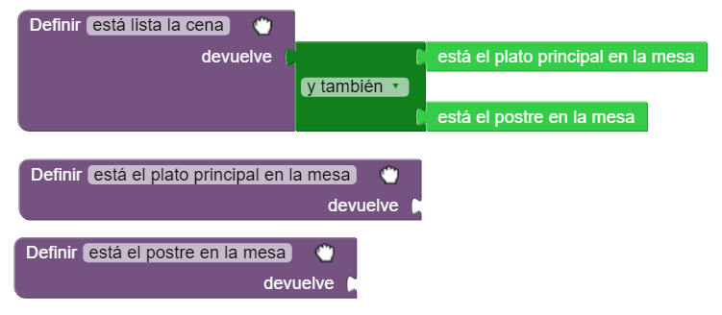
Funciones simples
Las funciones simples
Permiten descomponer una expresión compleja en partes más simples
Aportan legibilidad
Acá se pueden definir condiciones tan complejas como haga falta

Slide 39
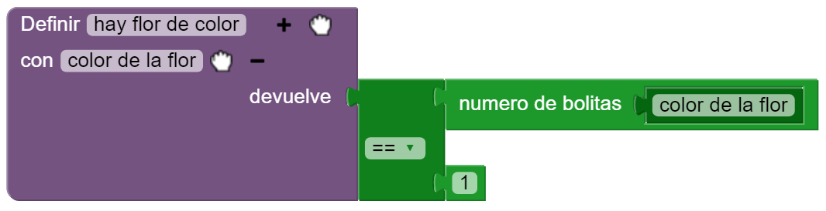
Funciones simples
La definición de una función puede tener parámetros
Funcionan exactamente igual que en procedimientos
Se deben nombrar de la misma forma
Deben proveerse argumentos al llamarla
Debe haber concordancia en cantidad, orden y tipo
¿De qué tipo es el argumento que se espera?
¿De qué tipo es el resultado?

Slide 40
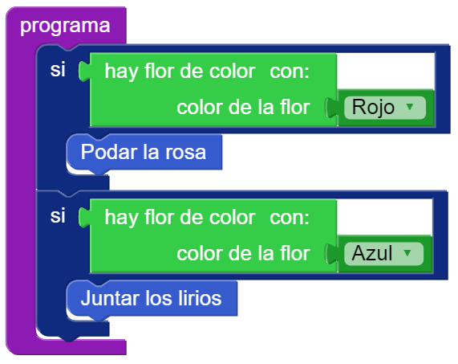
Funciones simples
La definición de una función puede tener parámetros
Funcionan exactamente igual que en procedimientos
Se deben nombrar de la misma forma
Deben proveerse argumentos al llamarla
Debe haber concordancia en cantidad, orden y tipo
Un solo argumento de tipo color

Slide 41
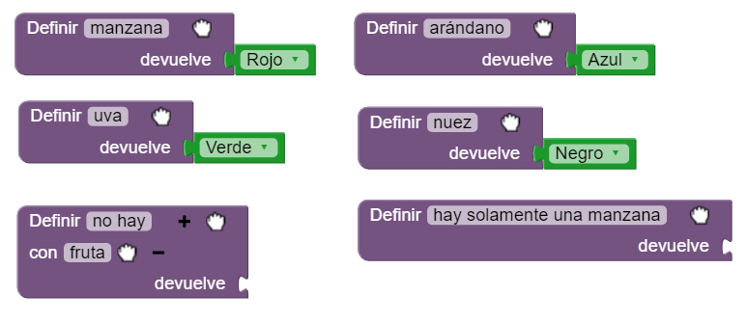
Funciones simples
Las funciones simples pueden ayudar a la legibilidad
Expresando elementos
Expresando condiciones en términos del problema
Expresando otras expresiones complejas
¿Cómo definirlas?

Slide 42
Cierra

Slide 43
Cierre
Alternativa condicional
Herramienta del lenguaje para elegir entre 2 posibles comportamientos del programa
Se basa en condiciones dadas por expresiones booleanas
Tiene 2 grupos de comandos, las ramas (la rama-del-si-no puede omitirse)
Pueden agregarse más condiciones y más ramas, para tener multialternativas
En texto se usan las palabras claves if, then, else y elseif para construirlas

Slide 44
Cierre
Expresiones booleanas
Describen valores de un nuevo tipo de datos: los Valores de verdad, o Booleanos
Pueden describir verdadero o falso
Hay expresiones primitivas de este tipo
hayBolitas(<color>), describe la precondición de Sacar
puedeMover(<dirección>), describe la precondición de Mover

Slide 45
Cierre
Expresiones booleanas
Se pueden hacer operaciones booleanas más complejas usando operadores
Operadores de comparación
para comparar números, direcciones y colores por igualdad (==, \=), mayor (>, >=) y menor (<, <=)
Operador de negación
para negar una condición (not)
Operadores lógicos
para combinar dos condiciones con conjunción (y también, &&) o disyunción (o bien, ||)

Slide 46
Cierre
Funciones
Permiten nombrar expresiones complejas
Son el equivalente a los procedimientos en el mundo de las expresiones
Pueden tener parámetros
los argumentos deben coincidir en cantidad, orden y tipo con los parámetros
Se clasifican según el tipo de su resultado
Proveen abstracción y legibilidad para expresiones

Slide 47
Introducción a la Programación
Alternativas y Funciones
Prof. Alan Rodas Bonjour
parte del material tomado de Introducción a la Programación - UNQ - Pablo E. “Fidel” Martínez López

